Slide 1

PASTELERIA LEO
Universidad Juárez Autónoma De Tabasco
Lic. En Economía
Profesor: Ricardo Maglioni Montalvo
PROYECTO INTEGRADOR

Slide 2
INTEGRANTES:
Sandra Micaela Cruz Garduza
Berenice Reyes Ortiz
Rosa Angelica Izquierdo Pérez
America Montserrat Rivera Alpuche
Diana Victoria Herrera Gonzalez

Slide 3
INDICE
Presentación
Interrogantes
Análisis
Marco referencial
Marco histórico
Marco conceptual
Marco teórico
Cuadro sinóptico
cronograma
Tríptico
Análisis del tríptico
Actividad o giro de la empresa
Puntos esenciales
Palabras claves
Conclusión

Slide 4
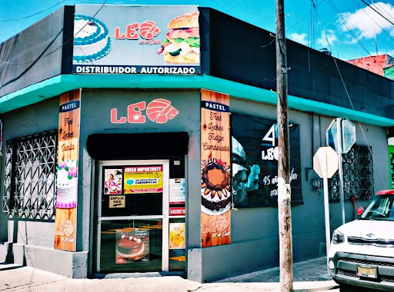
PRESENTACION
Leo pastelería es un negocio dedicado a la elaboración y venta de productos de repostería de alta calidad, como pasteles, panes y postres.
En pastelería leo su principal problema es el control de caja ya que ahí faltantes y sobrantes recurrentes en arqueos de caja diarios, falta de conciliación entre ventas registradas y efectivo en caja

Slide 5
Problemática
En la pastelería se presenta una problemática significativa en el control de caja, debido a la existencia de faltantes y sobrantes recurrentes en los arqueos diarios. Esta situación refleja una falta de conciliación entre las ventas registradas y el efectivo disponible, lo que genera inconsistencias financieras que impactan directamente en la contabilidad del negocio. En el aspecto económico, estas irregularidades provocan una pérdida de rentabilidad, originada por la ausencia de un control adecuado de costos y los constantes descuadres que afectan la liquidez de la empresa.
Por otro lado, en el ámbito contable, se identifican registros inadecuados de inventarios perecederos, especialmente en materia prima con fecha de vencimiento, además de un registro deficiente de mermas y productos no vendidos, lo que dificulta una correcta evaluación del desempeño financiero y operativo del negocio.

Slide 6
Interrogantes
1. ¿De qué manera influye un control de caja adecuado en la transparencia y precisión de la gestión financiera de una empresa?
2. ¿Qué consecuencias puede generar la falta de conciliación entre las ventas registradas y el efectivo disponible en caja?
3. ¿Cómo puede la implementación de herramientas de control de caja mejorar la administración y reducir los errores financieros en una empresa?

Slide 7
Análisis
El Grupo Leo es una empresa familiar mexicana con más de 50 años de trayectoria en la industria gastronómica de Tabasco y Yucatán. Fundada en 1973 por Luis Cáceres Sosa como "Leo Antojitos", ha evolucionado hasta convertirse en un grupo empresarial consolidado con presencia en múltiples ciudades y canales de distribución.
La empresa se ha posicionado como una institución gastronómica en Villahermosa, reconocida por su consistencia en calidad, tradición familiar y capacidad de adaptación a las tendencias del mercado sin perder su esencia. Su modelo de negocio diversificado (restaurante, pastelería y venta de carnes) le ha permitido mantener relevancia y rentabilidad a través de generaciones.

Slide 8
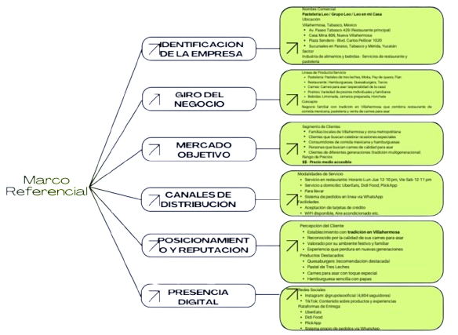
Marco referencial

Slide 9
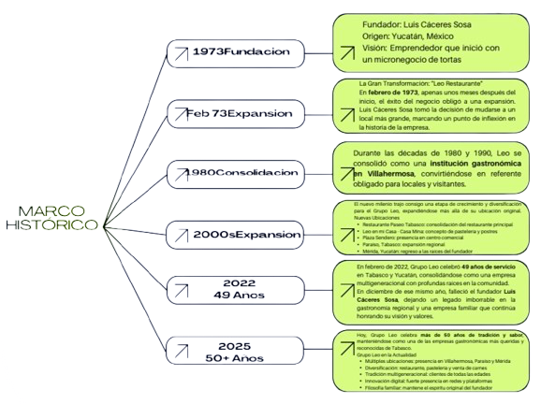
Marco histórico

Slide 10
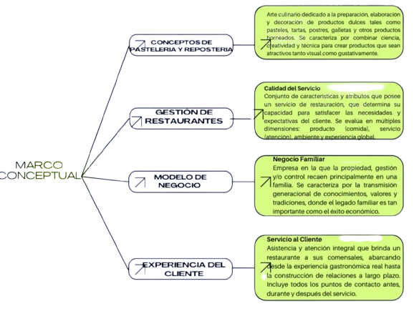
Marco conceptual

Slide 11
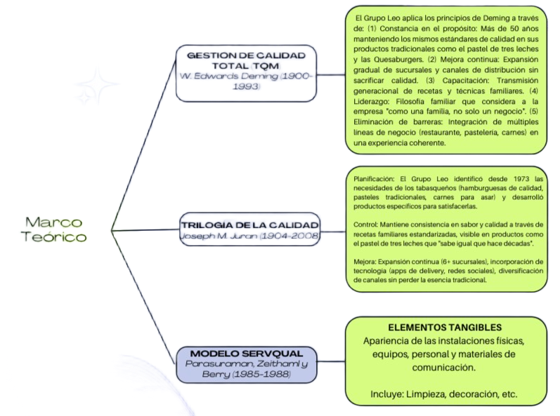
Marco teórico

Slide 12
Soluciones y Propuestas
1. Control de caja: Implementar un sistema de punto de venta (POS) para registrar ventas y efectivo; capacitar al personal en arqueos y manejo de dinero; y establecer políticas claras para evitar errores y pérdidas.
2. Control financiero: Llevar un registro de costos e ingresos para conocer la rentabilidad, reducir gastos innecesarios y elaborar reportes mensuales que ayuden a tomar mejores decisiones.
3. Inventarios y contabilidad: Usar un control digital para registrar entradas, salidas y fechas de caducidad; anotar mermas y productos no vendidos; y hacer revisiones periódicas para evitar errores contables.

Slide 13
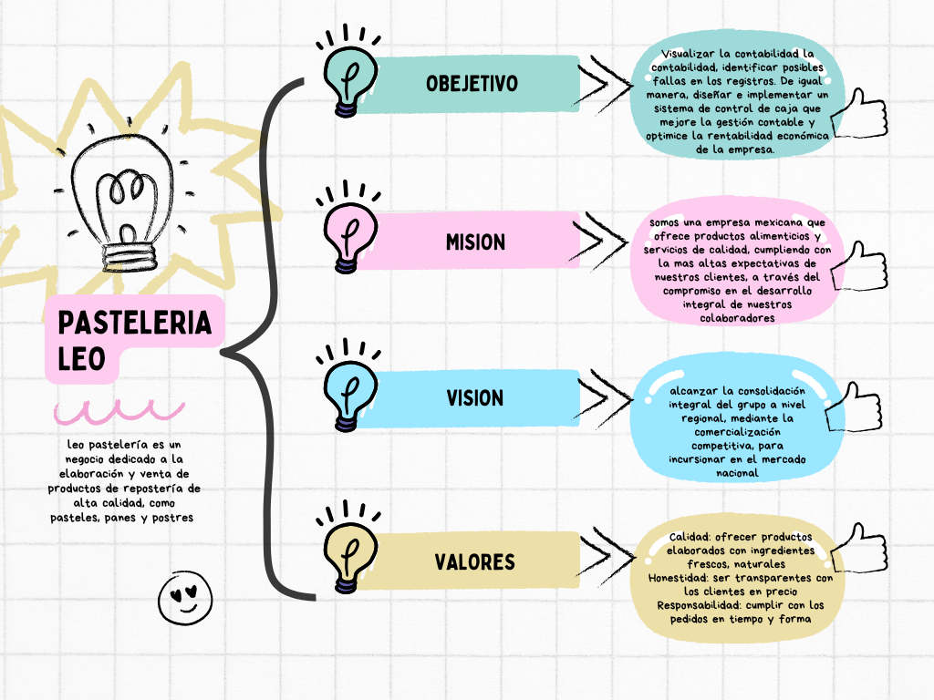

Slide 14
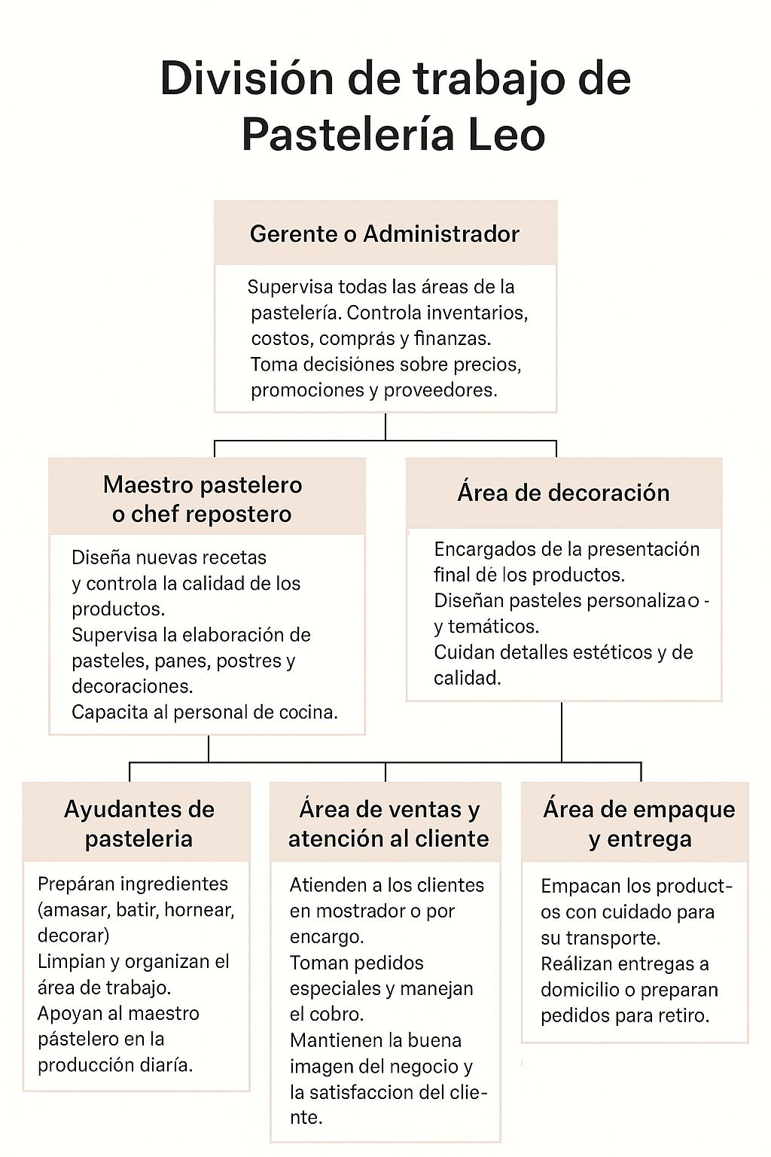

Slide 15
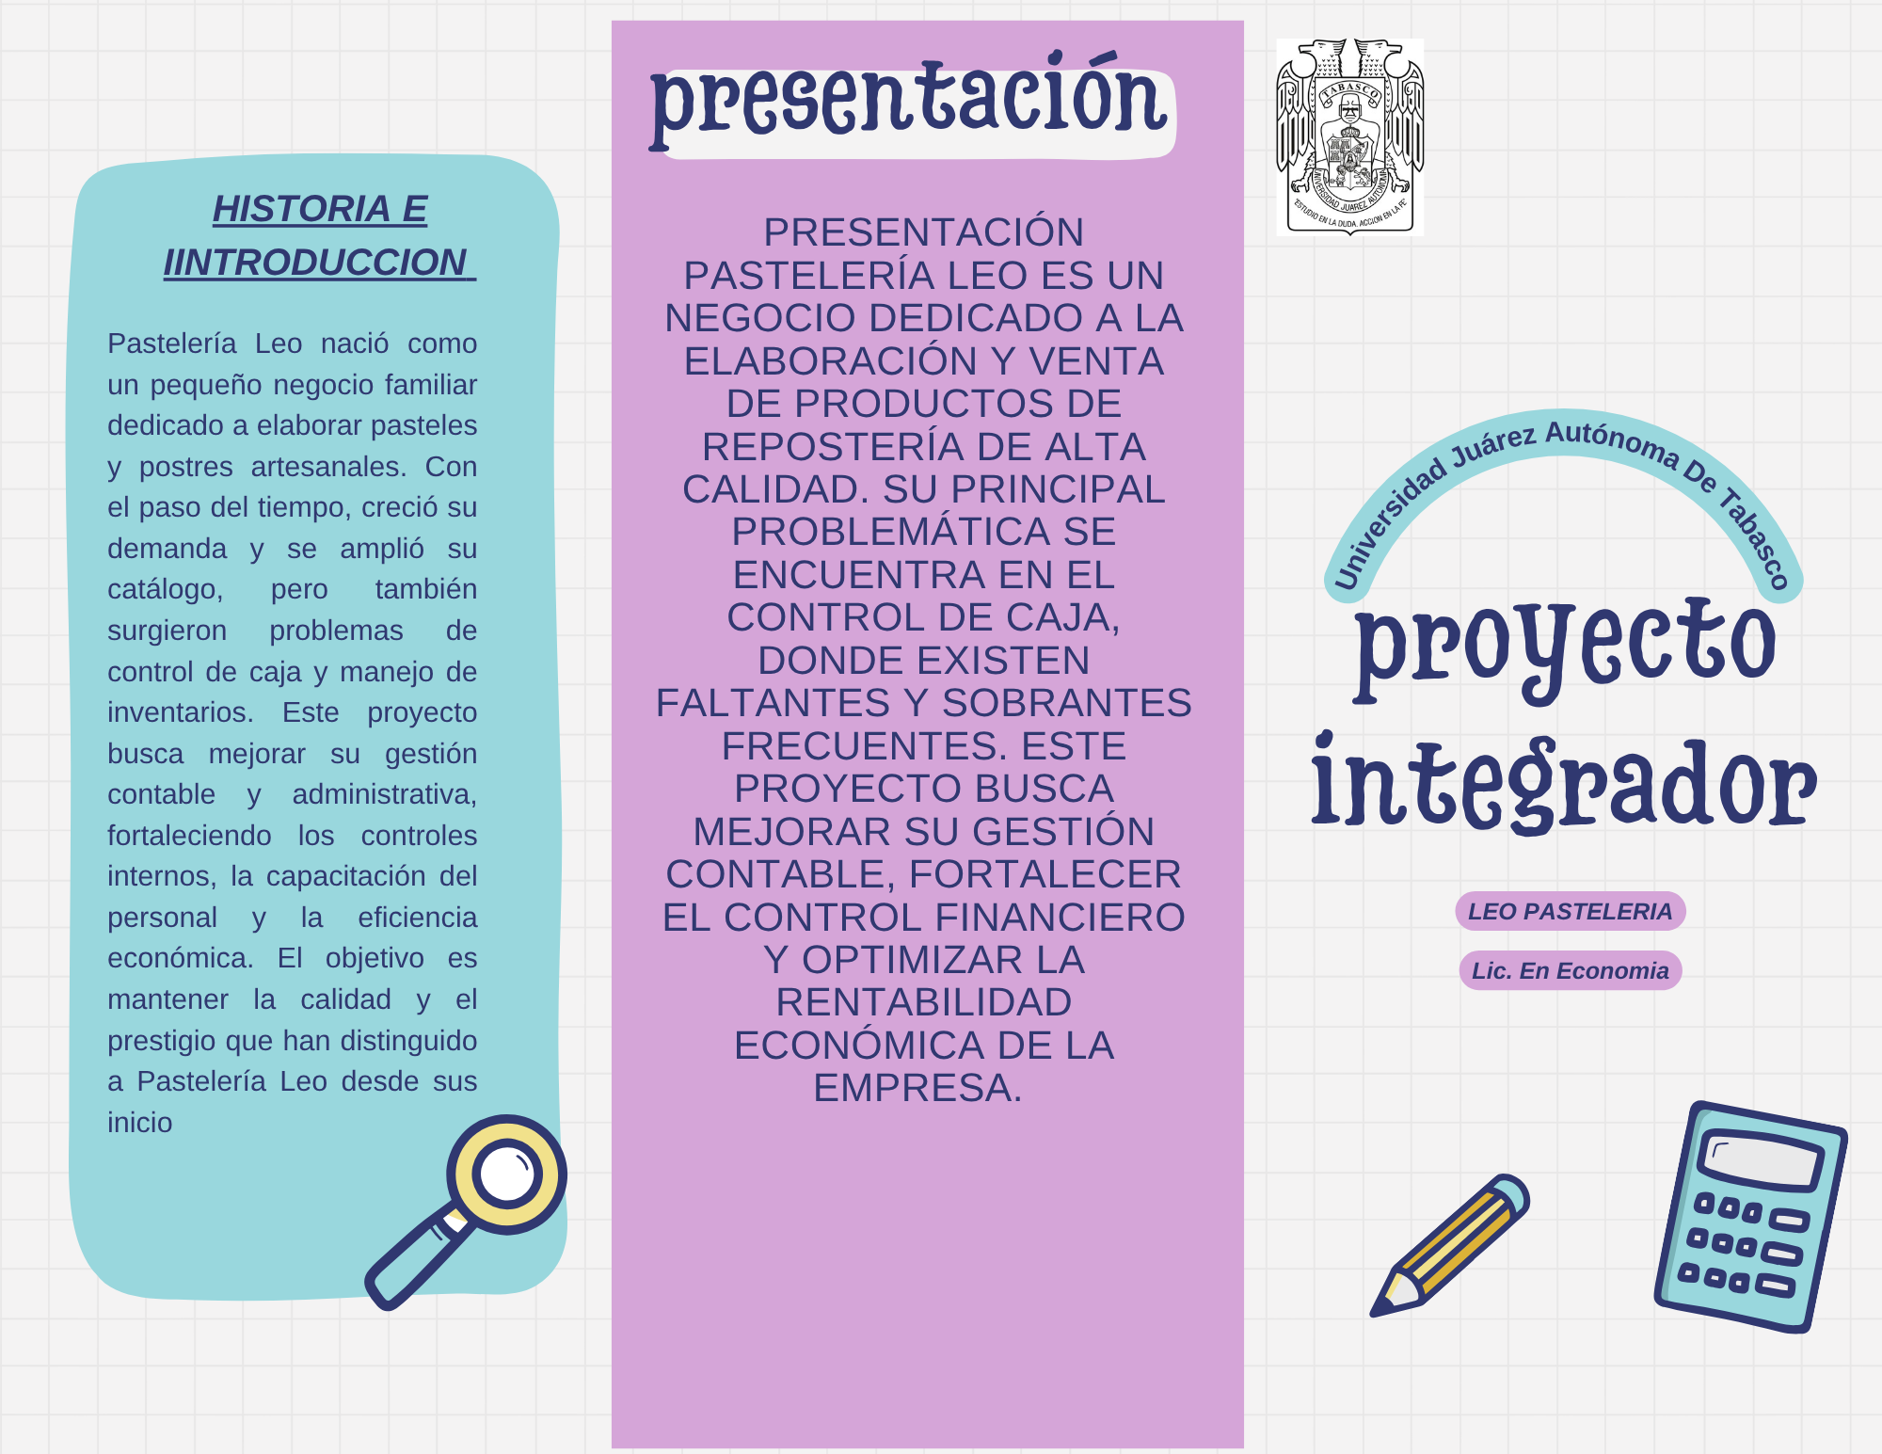

Slide 16
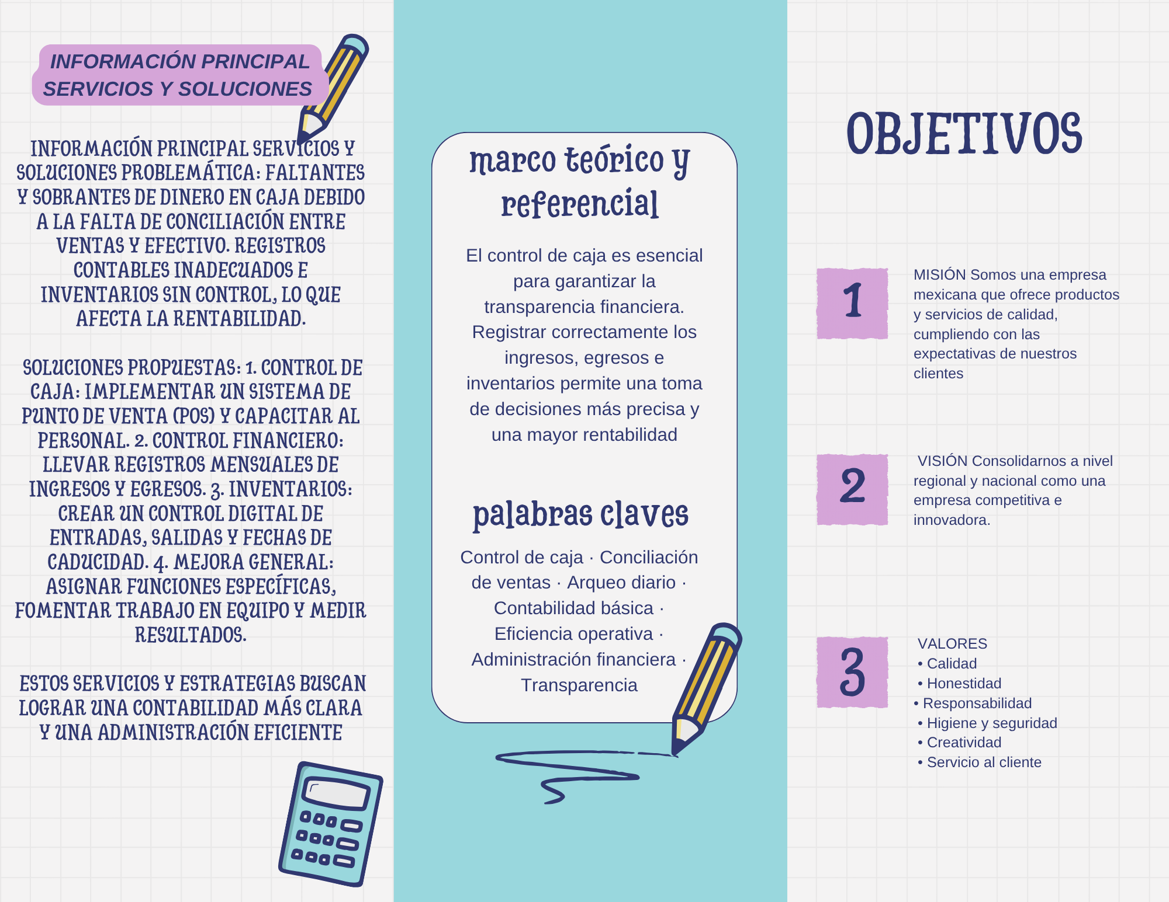

Slide 17
Análisis y Objetivos del tríptico
Historia e introducción: contextualiza el origen de la empresa y la problemática principal (fallas en el control de caja e inventarios). • Presentación: explica el propósito del proyecto integrador, centrado en la mejora de la gestión financiera.
• Servicios y soluciones: detalla acciones concretas como la implementación de sistemas POS, control digital de inventarios y capacitación del personal.
• Marco teórico y palabras clave: refuerza la base conceptual del proyecto (control de caja, transparencia, eficiencia).
• Objetivos, misión, visión y valores: consolidan la identidad corporativa y la orientación estratégica de la empresa.
Objetivo del tríptico: Dar a conocer el proyecto integrador enfocado en mejorar el control de caja, la administración contable y la eficiencia financiera de Pastelería Leo, fortaleciendo su gestión interna y garantizando la transparencia, rentabilidad y calidad del negocio.

Slide 18
Actividad o Giro de la Empresa: Leo Pastelería
Leo Pastelería se dedica a la elaboración, decoración y venta de productos de repostería y panadería fina, tales como pasteles, cupcakes, galletas y postres personalizados. Su principal objetivo es ofrecer productos de alta calidad, con ingredientes frescos y presentaciones creativas, adaptadas a las necesidades y gustos de cada cliente. La empresa pertenece al sector comercial y de servicios alimenticios, enfocándose tanto en la venta directa al público como en la atención de pedidos especiales para eventos sociales y corporativos.

Slide 19
Puntos esenciales de la historia de la empresa
1. Fundación: Año de inicio y propósito de ofrecer productos de pastelería artesanales de calidad.
2. Crecimiento: Expansión del negocio, incremento de clientes y diversificación de productos.
3. Ubicación: Establecimiento en un lugar estratégico para el mercado objetivo.
4. Problemas operativos: Dificultades en el control de caja y conciliación de ventas.
5. Adaptación y mejoras: Implementación de soluciones para el control interno y eficiencia administrativa.

Slide 20
Palabras claves
• Control de caja
• Conciliación de ventas
• Arqueo diario
• Contabilidad básica
• Eficiencia operativa
• Administración financiera
• Gestión de efectivo
• Transparencia financiera

Slide 21
Conclusión
El proyecto integrador de Pastelería Leo evidencia la importancia de una adecuada gestión contable y administrativa en las microempresas. A través del análisis realizado, se identificó que los principales problemas radican en el control de caja, la conciliación de ventas y el registro de inventarios, aspectos que afectan directamente la liquidez y rentabilidad del negocio. Las propuestas planteadas, como la implementación de un sistema, controles digitales de inventario y capacitación del personal, buscan fortalecer la transparencia financiera, optimizar los recursos y mejorar la eficiencia operativa. Con estas acciones, la empresa no solo podrá mantener un control más preciso de sus finanzas, sino también asegurar su crecimiento, competitividad y sostenibilidad a largo plazo, consolidando su compromiso con la calidad y la confianza de sus clientes.

